Slide 1
DIGITÁLIS TÖRTÉNETMESÉLÉS ALKALMAZÁSA A TÖRTÉNELEM ÉS TÁRSADALOMISMERET TANÍTÁSÁBAN

Slide 2
Történelmet formáló személyiségek PROJEKT
Helyszín:
Bocskai István Gimnázium
Filmkészítők- vizsgázók
6.e osztály
32 fő
Producer

Slide 3
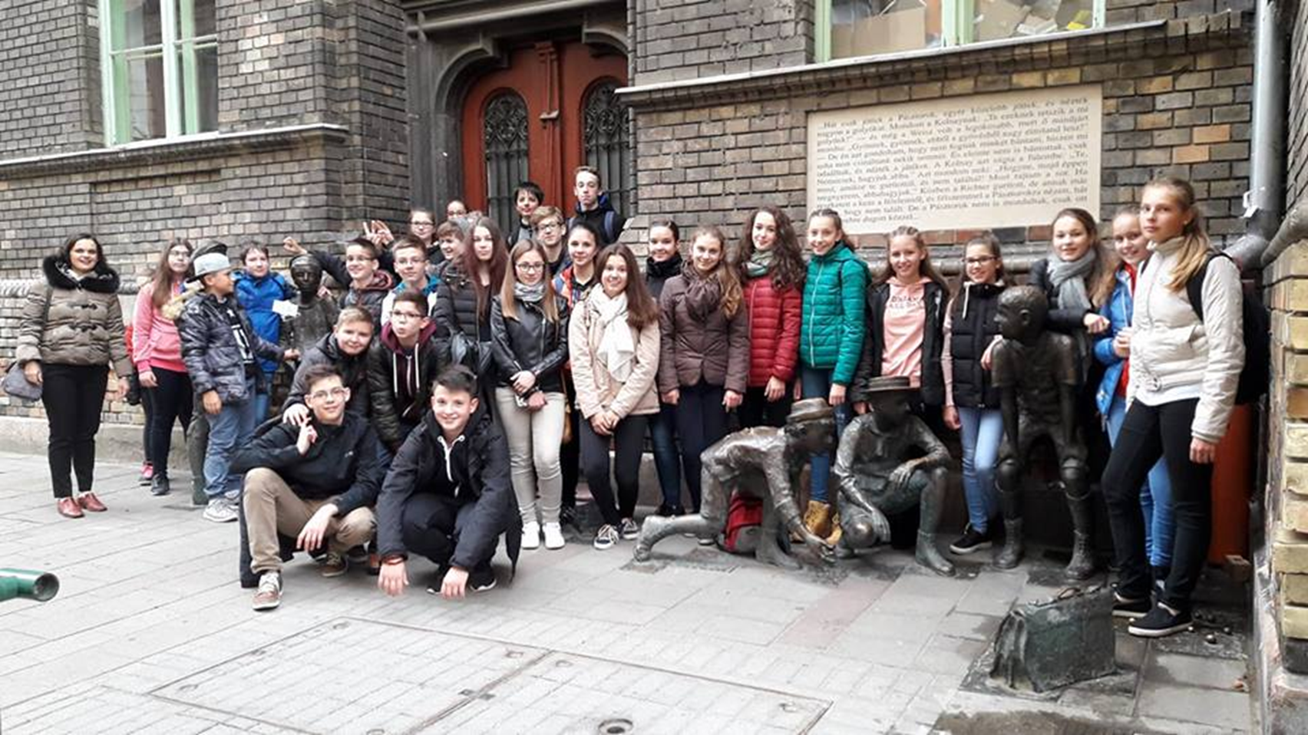
Filmkészítők- 6.e( 7.e) osztály
Quotations are commonly printed as a means of inspiration and to invoke philosophical thoughts from the reader.

Slide 4
TANTERVI és VIZSGA- KÖVETELMÉNY
TANTERV
Egyes korszakok jellegzetességeinek megragadása és összehasonlítása.
(Pl. a nők társadalomban betöltött helyének változása a történelemben).
GYAKORLATI VIZSGA
A tanuló egyénileg dolgoz fel egy adott, a tantervi követelményeknek megfelelő témát.

Slide 5
„Hát én immár kit válasszak?”

Slide 6
TÖRTÉNELMET FORMÁLÓ SZEMÉLYISÉGEK c. projekt- A MEGVALÓSÍTÁS SZAKASZAI
AZ ÉN TÖRTÉNETEM
I. ELŐKÉSZÍTÉS
III. BEMUTATÁS
II. ALKOTÁS
PREMIER ÉS ÉRTÉKELÉS
MÓDSZER ÉS TÖRTÉNET

Slide 7
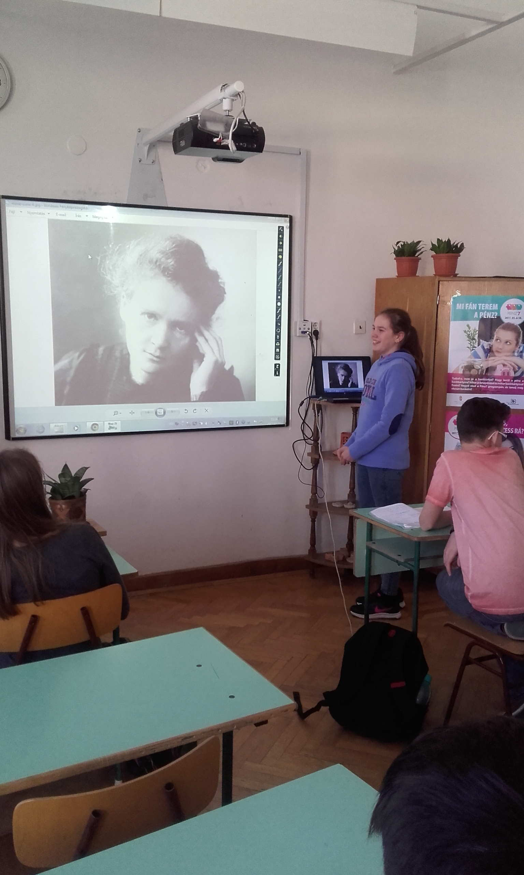
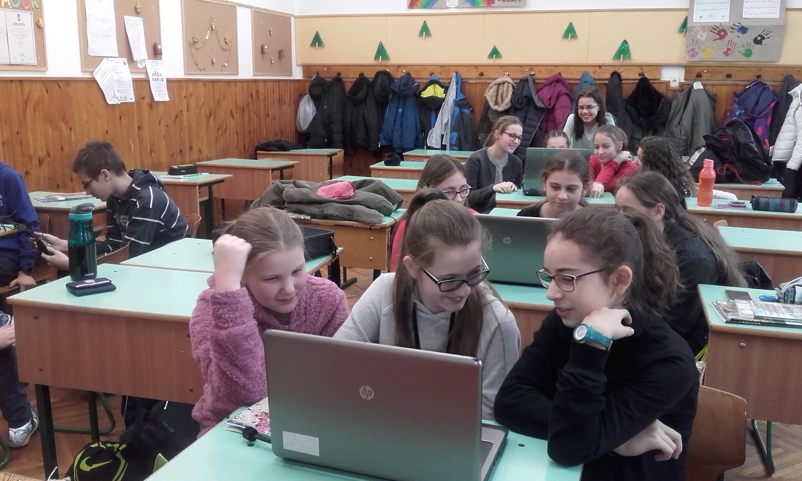
I.
DST szakasz | Óra | Téma | Tevékenység-módszer | Szemléltetés/előzetes feladat
Előkészítés | 1. | Mi az DST? | A módszer bemutatása-frontális óra | https://www.youtube.com/watch?v=a-wM8SNeuVs https://www.youtube.com/watch?v=rIZ14K-kNIM&feature=youtu.be projektor, számítógép
 | 2. | A történet – story circle | A választott személy bemutatása (egyéni munka) érvelés vita- csoportos frontális megbeszélés | Kiválasztás- kép- érvek gyűjtése projektor, számítógép, kép,

Slide 8
DST szakasz | Óra | Téma | Tevékenység-módszer |  | Szemléltetés/előzetes feladat
Alkotás | 3. | Az én történetem | Egyéni történet bemutatás vita-megbeszélés Hangfelvétel elkészítésének folyamata |  | Otthoni feladat: történetírás interaktív tábla, mobiltelefon, laptop, diktafon illetve hangfelvevő használata
 | 4. | A képek és a film (1. csoport) | tanári bemutatás, diákelőadások a képkeresés, Movie Maker használatáról és a filmkészítés lépései, önálló és páros munka | Diákelőadás a képkeresésről Csoport munka – egy történelmi személyiség bemutatása egy mintafilm elkészítése | otthoni munka: képkeresés http://www.europeana.eu/ https://www.flickr.com https://www.google.hu PPT, Movie Maker, internet, interaktív tábla, laptopok filmfelvétel
 | 5.-6. | Filmkésztés | Egyéni munka film szerkesztés, montírozás | Egyéni munka film szerkesztés, montírozás | otthoni munka: szoftver letöltés, megismerés, számítástechnika terem, laptopok, internet, interaktív tábla, laptopok

Slide 9
DST szakasz | Óra | Téma | Tevékenység-módszer |  | Szemléltetés/előzetes feladat
Bemutatás | 7.-8 | Bemutatás és vita | frontális munka, egyéni munka | frontális munka, egyéni munka | a film megalkotása interaktív tábla
 | 9.-10. | Nyilvános bemutató | egyéni bemutató | egyéni bemutató | interaktív tábla, megosztás a világhálón nyilatkozatok alapján
 | + órák: Az egyéni és csoportos megbeszélés, technikai segítség (nehezen számlálható)

Slide 10
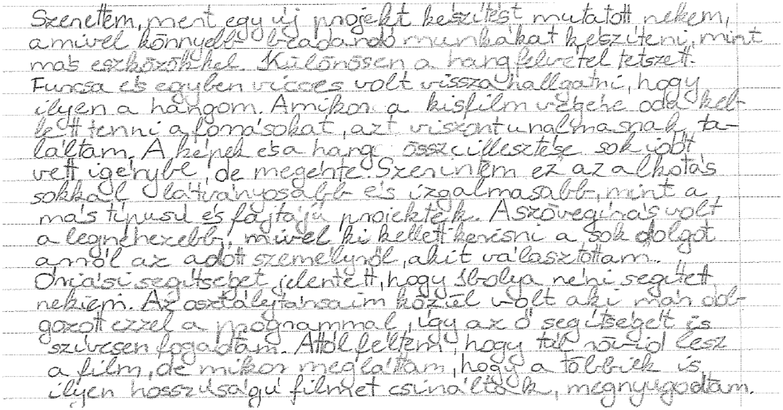
ÉRTÉKELÉS…

Slide 11
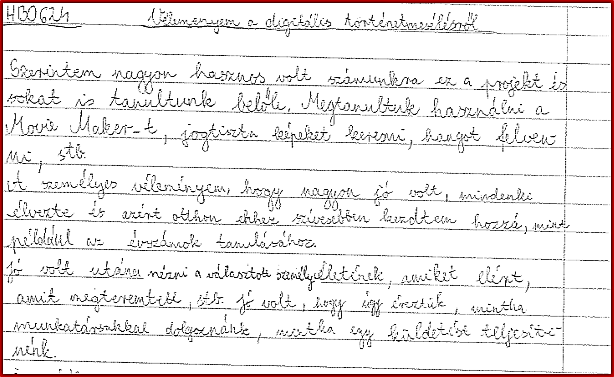

Slide 12
KONKLÚZIÓ
Kihívások:
Eszköz és feltételrendszer
Idő
Kollegialitás
Tantervi rugalmasság…
Előnyök
Komplexitás és pedagógiai módszertani sokszínűség
Motiváció és alkotás
Kreativitás
Megváltozott tanári szerep
Kompetenciafejlesztés széles tárháza
Tanulás támogatása
Flow élmény…
Folytatás: „ Lehet ez karácsonyi ajándék is…”
Jelenleg két csoportban folyamatban lévő projekt- Magyarország történeti szakaszai egy időutazó
történelmi személy szemével( 6.osztály)
- pályázat ( VISZ)

Slide 13
Ábel-Leonardo Da Vinci.mp4
https://commons.wikimedia.org/wiki/File:Bocskai_Istv%C3%A1n_Gimn%C3%A1zium,_Hajd%C3%BAb%C3%B6sz%C3%B6rm%C3%A9ny.jpg

